Slide 1
НАСТАВНИК, ВДОХНОВЛЯЮЩИЙ К УСПЕХУ
Абджемелов Ролан Фикретович
Учитель математики и информатики, победитель регионально этапа всероссийского конкурса «Учитель года» 2022

Slide 3
Если у вас никогда не было собственного учителя, которому хочется хоть в чем-то подражать, которого вы очень любите и уважаете, то стать педагогом будет непросто.
НАСТАВНИК

Slide 4
Критик
или
друг?

Slide 5
НАСТАВНИКИ
Яльчи кимал ибрагимович
Учитель математики и информатики

Slide 6
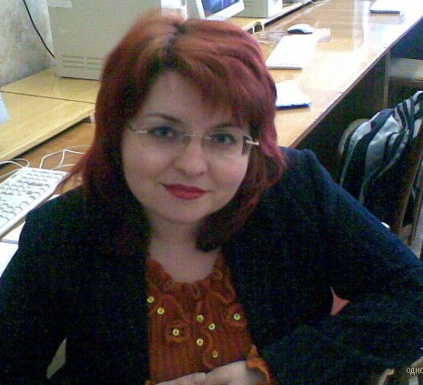
НАСТАВНИКИ
Мельничук лилия иснединовна
Учитель математики и информатики

Slide 7
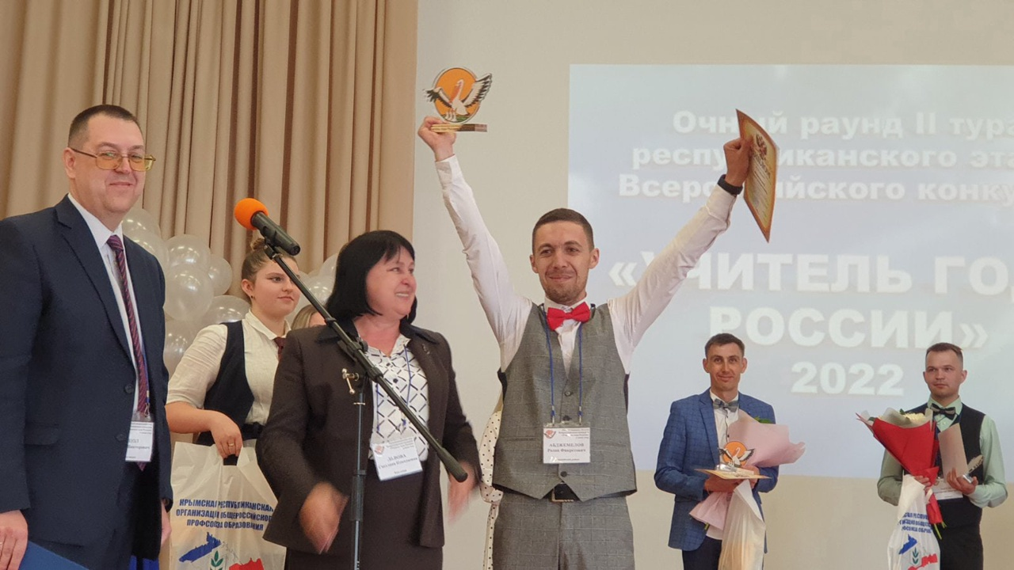

Slide 8
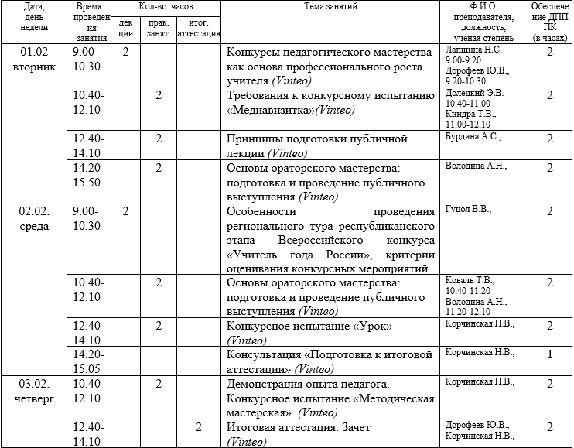
НАСТАВНИКИ
дополнительная профессиональная программа повышения квалификации «Подготовка педагогов к участию в конкурсах профессионального мастерства»

Slide 9
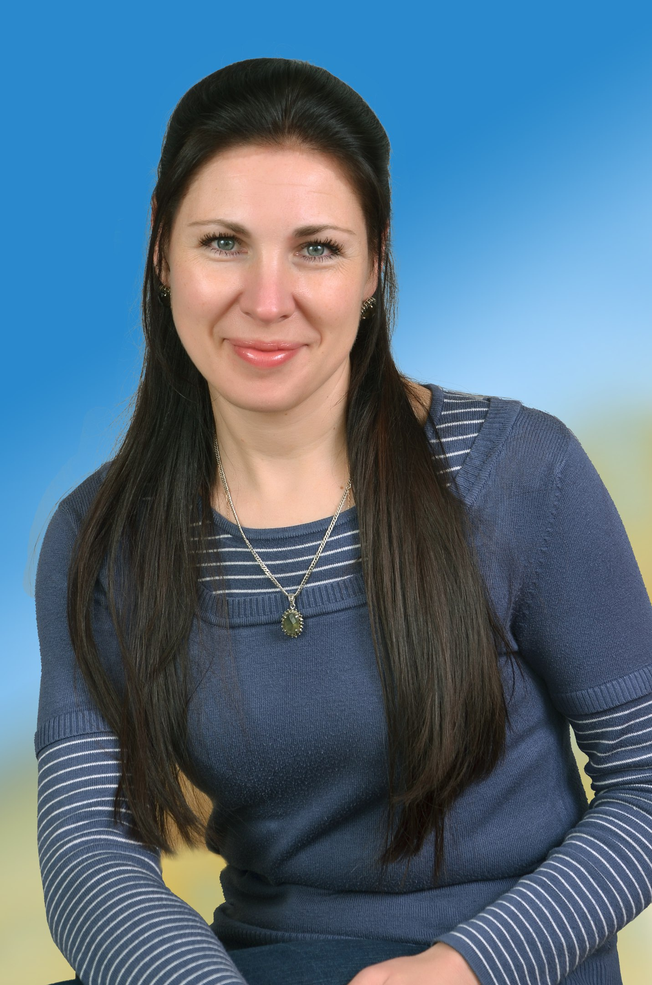
НАСТАВНИКИ
КОРЧИНСКАЯ
НАТАЛЬЯ
ВАДИМОВНА
методист центра непрерывного повышения профессионального мастерства педагогических работников ГБОУ ДПО РК КРИППО, участник заключительного этапа всероссийского конкурса «Учитель года России» в 2018 году, член Предметного жюри заключительного этапа Всероссийского конкурса «Учитель года России»

Slide 10
Костылева Екатерина Сергеевна
2021 г.
Илья Сергеевич Демаков
2017г.

Slide 11
Виктор Антонович Садовничий
Ректор Московского государственного
университета имени М. В. Ломоносова.
Шалва Александрович Амонашвили
Кандидат педагогических наук (1960),
доктор психологических наук.

Slide 13
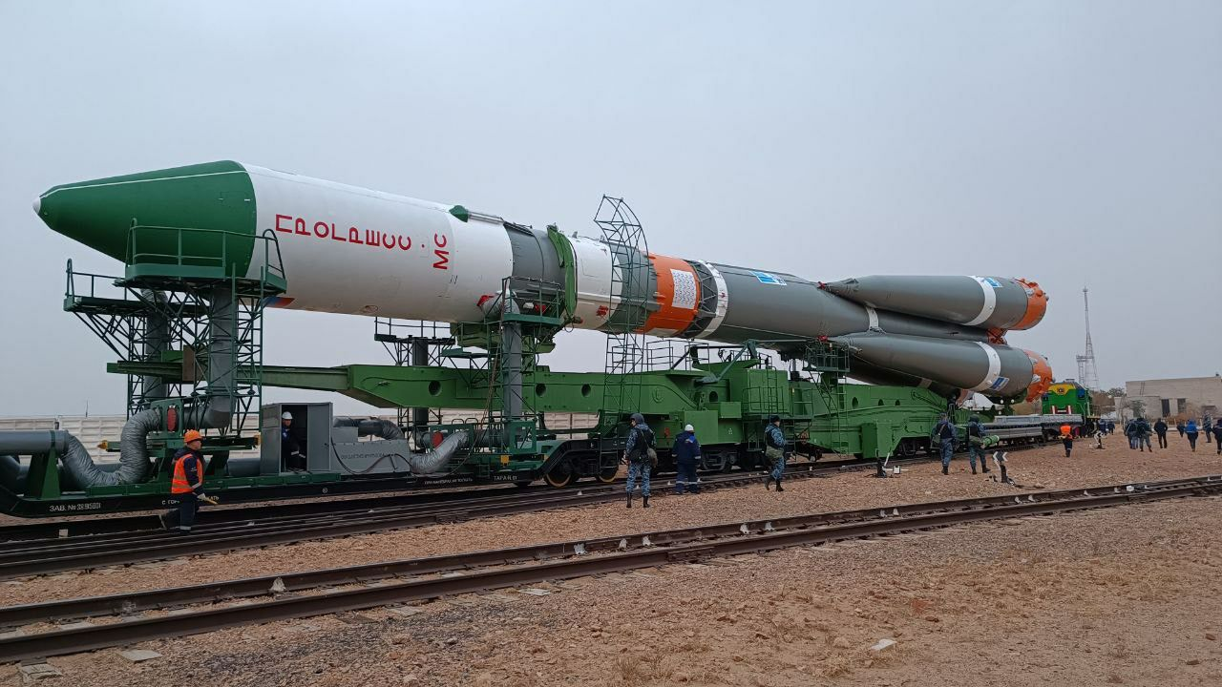

Slide 15
Спасибо
Спасибо
За
внимание

